Slide 1

Mutta Niiskuneiti oli löytänyt ensimmäisen rohkean krookuksen nenännipukan. Se oli pistänyt esille lämpimästä maasta eteläisen ikkunan alla eikä ollut vielä edes vihreä.
Pannaan lasi sen päälle, Niiskuneiti sanoi. Siten se selviää kylmästä yöstä.
Älä pane, sanoi Muumipeikko. Anna sen selvitä miten parhaiten taitaa. Minä luulen, että se selviää paremmin, jos sillä on vähän vaikeuksia.
Tove Jansson: Taikatalvi

Slide 2
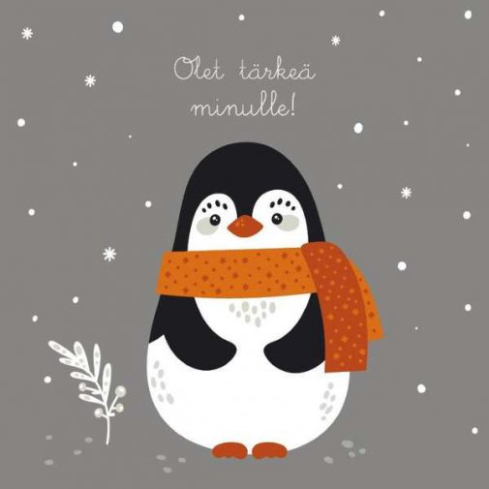
Toivottavasti loma oli hyvä <3
Tänään aiheena stressi ja stressinhallinta
  Mitä stressi on?
  Pieni ryhmätehtävä ja koonti Padletissa
  Stressitesti
  Hyvä ja huono stressi
  Stressinhallintakeinot
  Lopuksi rentoutusharjoitus

Slide 3
Mitä stressi on?
Stressi on parhaimmillaan myönteistä, koska se valmistaa huippusuoritukseen. Kohtuullinen väliaikainen stressi voi jopa lisätä tarkkaavaisuutta sekä keskittymis- ja suorituskykyä.
Stressi voi siis olla myös positiivinen voimavara!
Liiallinen ja pitkäkestoinen paine sen sijaan sotkee elimistön palautumisjärjestelmän ja voi johtaa uupumukseen.
Jokaisen olisi hyvä tunnistaa itsessään, milloin ja miten keho viestii positiivisen stressin muuttumisesta negatiiviseksi.
Lähde: mielenterveysseura.fi

Slide 4

Stressi pähkinänkuoressa
Stressi syntyy tilanteessa, joka koetaan uhkaavaksi tai yli­kuormittaviksi. Kun koemme, että tavoitteem­me, kykymme ja tarpeemme ovat ristiriidassa niihin kohdistuvien vaati­musten kanssa, syntyy stressiä.
Jos esimerkiksi tiedollinen tai taidollinen kykymme ei riitä suoriutumaan tehtävästä, koemme tilanteen stressaavana.
Ulkopuolelta tulevien vaatimusten lisäksi asetamme usein myös itsellemme liian kovia vaatimuksia.
Epäonnistumme väistämättä silloin tällöin, sillä kukaan meistä ei ole täydellinen. Mikäli omaa epätäydellisyyttä on vaikea hyväksyä, tulee stressiä helposti pienistäkin asioista.
Muista olla myötätuntoinen itsellesi!
(Lähde:Nyyti.fi)
Video
https://www.youtube.com/watch?v=HH6UcDY_Kmc

Slide 5
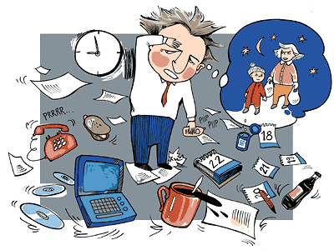
Pieni ryhmätehtävä
Kootkaa vastaukset Padlettiin
1.Mitä stressi sinun mielestäsi on?
2. Mitkä tilanteet sinä koet stressaavana?
3. Miltä/missä stressi sinussa tuntuu?
4. Miten sinä toimit ja käyttäydyt stressaantuneena?
5. Mitkä asiat helpottavat stressiäsi?
6. Mitä tunteita maailman tilanne sinussa herättää (apuna tunne-juliste)?
Tee stressitesti:
https://www.smartmoves.fi/opettaja-mielen-hyvinvointi/#hyvinvointitesti

Slide 6
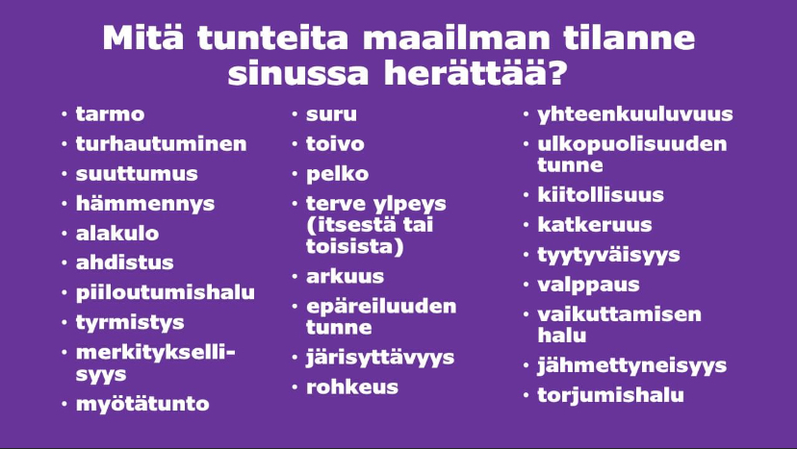
Padlettiin:
6. Mitä tunteita maailman tilanne sinussa herättää?

Slide 7
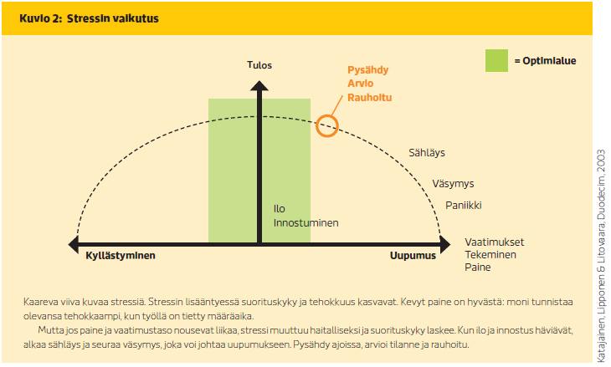
Hyvä ja huono stressi

Slide 8
Stressiä aiheuttavat mm.
Jatkuva kiire
Kohtuuttomat vaatimukset ja aikataulut (esim. opiskelussa)
Muutokset ihmissuhteissa ja elinolosuhteissa
Sosiaalisten suhteiden puute ja yksinäisyys
Tuen ja avun puute
Taloudelliset ongelmat ja köyhyys
Sairaudet
Kiusaaminen ja syrjintä
Kuormittavat elintavat
Maailman turvallisuustilanne

Slide 9
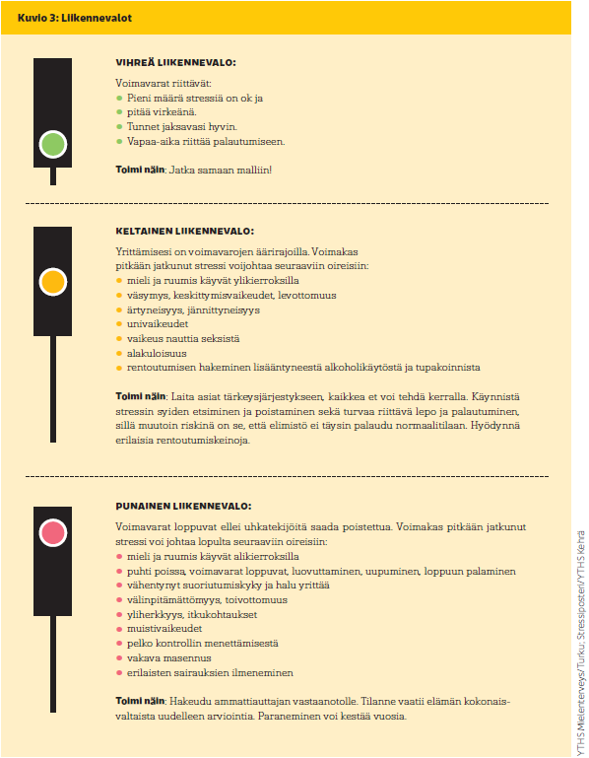
Stressin liikennevalot
Vihreä – voimavarat riittävät
Pieni määrä stressiä on ok ja pitää virkeänä.
Tunnet jaksavasi hyvin ja vapaa-aikasi riittää palautumiseen.
Keltainen – voimavarasi ovat koetuksella
Voimakas pitkään kestänyt stressi voi johtaa mm. univaikeuksiin, keskittymisvaikeuksiin, alakuloisuuteen, ärtyneisyyteen ja rentoutumisen hakemiseen mm. päihteistä.
Laita asiat tärkeysjärjestykseen: kaikkea ei voi tehdä kerralla. Käynnistä stressin syiden etsiminen ja niiden poistaminen sekä turvaa riittävä lepo ja palautuminen. Pyydä apua ja kokeile erilaisia rentoutumiskeinoja.
Punainen – voimavarasi ovat lopussa
Voimavarasi loppuvat ellei stressitekijöitä saada poistettua.
Voimakas pitkään jatkunut stressi voi johtaa mm. uupumiseen, loppuun palamiseen, muistivaikeuksiin, välinpitämättömyyteen ja vakavaan masennukseen.
Hakeudu ammattilaisen luokse, nyt on paikallaan tehdä elämäntilanteesi kokonaiskartoitus!

Slide 10
Stressinhallintakeinot
Auttavat suojautumaan stressin aiheuttamilta vakavammilta ongelmilta
Tietoisuus omasta itsestä ja reagointitavasta stressaaviin tilanteisiin sekä keinot hallita niitä ovat avainasemassa stressin käsittelyssä
Ihmiset kuormittuvat eri tavoin eri asioista → geeniperimä, aiemmat kokemukset ohjaavat reagoimista eri tilanteissa
Kaikille ei siis ole yhtä ja samaa toimivaa stressinhallintamenetelmää
→ Mitkä ovat sinun stressinhallintakeinosi?

Slide 11
Vinkkejä stressin hallintaan:
Oman elämäntilanteen tarkistus: tunnista omat rajasi sekä voimavarasi. Mikä juuri sinulle aiheuttaa stressiä? Miten stressioireet näkyvät sinussa? Mikä saa sinut rentoutumaan?
Pyri järjestämään työ-/opiskeluolosuhteet vähemmän kuormittaviksi; suunnittele ajankäyttösi paremmin, aseta tehtävät tärkeysjärjestykseen sekä mieti, voitko luopua jostain ja pyydä tarvittaessa apua.
Huolehdi ihmissuhteistasi ja ota vastaan ystävien ja läheisten tarjoama tuki. Puhu asioistasi!
Pyri eroon murehtimisesta – vatvomisen sijaan etsi konkreettisia ratkaisuja tilanteeseen. Tunnista asiat, joihin voit vaikuttaa, ja pyri hyväksymään ne asiat, joihin et voi vaikuttaa.
Näe vastaiskut oppimiskokemuksina.

Slide 12
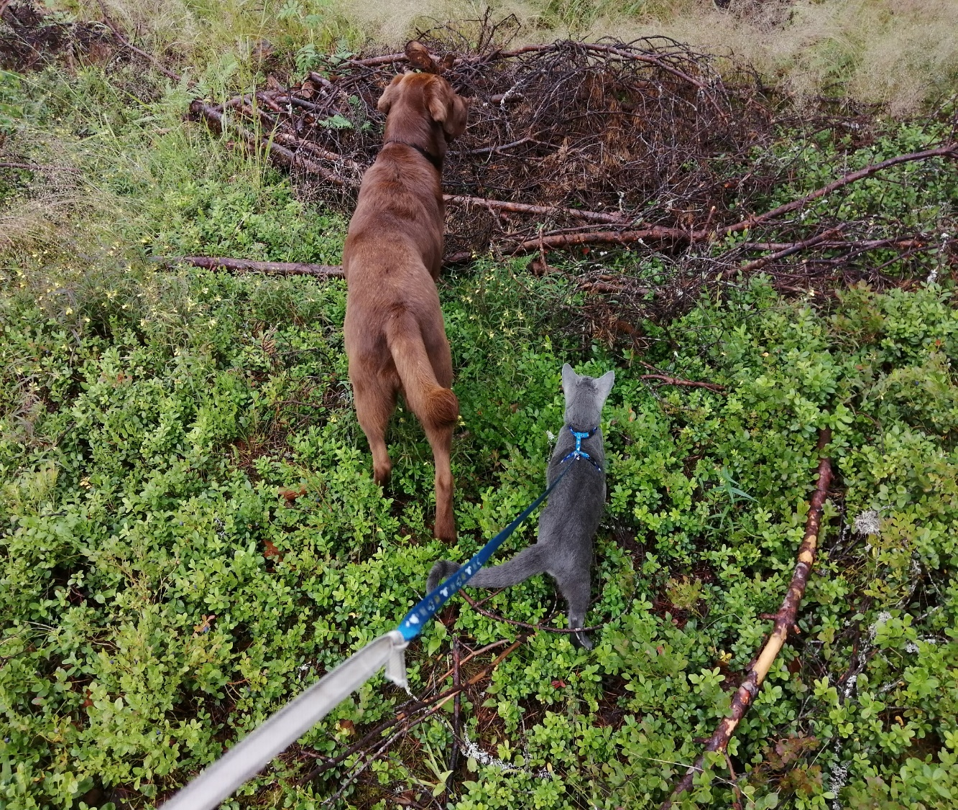
Tee tavoitteista realistisia. Suhtaudu itseesi lempeämmin.
Syö terveellisesti ja säännöllisesti.
Huolehdi riittävästä levosta. Anna itsellesi aikaa vain ”olla”. Hemmottele itseäsi
Liiku itseäsi kuunnellen ja voimavarojesi rajoissa. Liikunnan vastapainona muista lepo ja rentoutuminen.
Älä hoida stressiä päihteiden avulla. Pitkällä aikavälillä päihteiden käyttö altistaa voimakkaammalle stressille.
Pidä huoli rajoistasi, osaathan sanoa myös ”Ei”.
Usko omaan kykyysi hallita stressiä ja vaikuttaa elämääsi. Asioilla on tapana järjestyä.
Vietä aikaa luonnossa.
Myös eläimillä on rentouttava vaikutus.

Slide 13
OPO:
Valitse ryhmälle joko mielen hyvinvoinnin käsi-harjoitus tai kello-harjoitus

Slide 14

MIELEN HYVINVOINNIN käsi
Monilla arkisilla asioilla voi vaikuttaa
oman mielen hyvinvointiin.
Tee harjoitus mielen hyvinvoinnin kädestä
videon avulla:
https://vimeo.com/407910496
MIELEN HYVINVOINNIN
KÄSI

Slide 15
Mieti, mikä on hyvin elämässäsi?
Mieti myös tekijöitä, jotka eivät välttämättä tue hyvinvointiasi. Viekö jokin elämäsi osa-alue liikaa voimavarojasi?
Pohdi asioita, joita vahvistamalla
lisäisit hyvää oloa päiviisi.
MIELEN HYVINVOINNIN
KÄSI

Slide 16
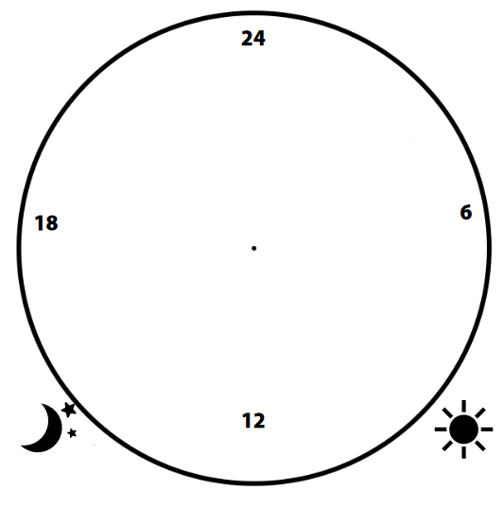
Aikataulutehtävä
Laita ympyrään totuudenmukaisesti miten aikasi jakautuu tällä hetkellä vuorokauden aikana.
Pohdi myös onko tämänhetkinen ajan jakautuminen hyvinvointiasi tukevaa vai olisiko siihen syytä tehdä joitakin muutoksia?
Tehtävän palautus Pedanetin palautuskansioon.

Slide 17
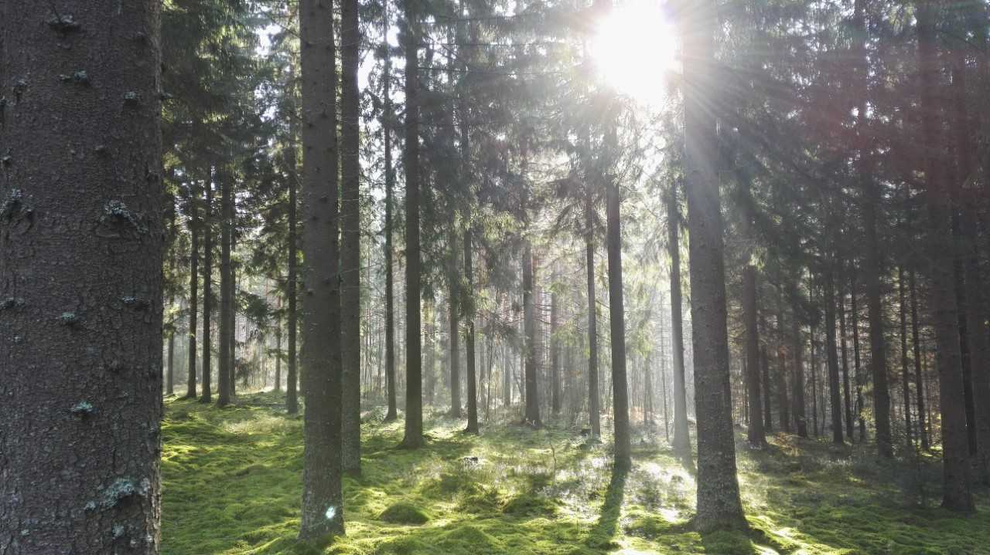
Rentoutusharjoitus
OPO: valitse haluamasi rentoutusharjoitus tästä tai netistä:
Rentouttava-paikka- harjoitus (lyhyt 3min.)
https://soundcloud.com/user-582035810/rentouttava-paikka?utm_source=mieli.fi&utm_campaign=wtshare&utm_medium=widget&utm_content=https%253A%252F%252Fsoundcloud.com%252Fuser-582035810%252Frentouttava-paikka
Viime keväänä pitkä (20min.)
Metsäkävely https://www.youtube.com/watch?v=raZahT5KPZU
KOTITEHTÄVÄ: Rentoudu ja tee mukavia, palauttavia asioita.

